Slide 1
Java Lecture Многопоточность: Основы
Санкт-Петербург, 2016

Slide 2
Оглавление
Введение
Потоки
Синхронизация
Модель памяти

Slide 3
Многопоточность
Что же такое многопоточность?
“Multithreading is the ability of a central processing unit (CPU) or a single core in a multi-core processor to execute multiple processes or threads concurrently, appropriately supported by the operating system”
Wikipedia
Зачем?
Производительность
Асинхронное исполнение

Slide 4
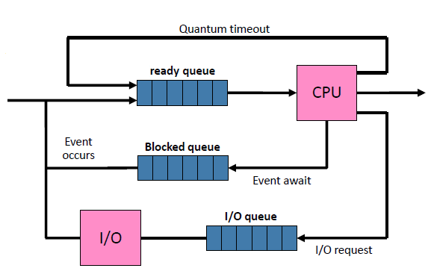
Планировщик задач

Slide 5
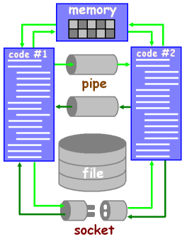
Процесс (Process)
Процесс - это работающий экземпляр программы
С точки зрения планировщика процесс является задачей
Процесс владеет следующими ресурсами:
- память (адресное пространство):
исполняемый код (инструкции)
входные и выходные данные
стек, куча
- дескрипторы ресурсов операционной системы
- контекст (состояние процессора):
содержимое регистров и т. д.
Процессы могут взаимодействовать через:
- пайпы, сокеты, сигналы, сообщения
- разделяемые файлы и память

Slide 6
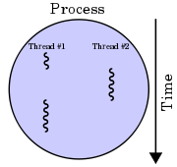
Поток (Thread, light-weight process)
В рамках одного процесса в ОС могут исполняться несколько потоков
Поток является наименьшей единицей планирования (планировщик задач)
Потоки одного процесса разделяют единое адресное пространство
Поток владеет следующими ресурсами:
- контекст (состояние регистров процессора)
- стек

Slide 7
Сравнение многопроцессной и многопоточной архитектуры
 | Процессы | Потоки
Плюсы | Надежность (падение одного процесса не означает падение всей системы) | - Быстрое переключение контекста Упрощение программы за счет использования общего адресного пространства
Минусы | - Долгое переключение контекста - Сложность организации взаимодействия | - Сложно писать корректные программы - Сложно верифицировать, отлаживать

Slide 8
Оглавление
Введение
Потоки
Синхронизация
Модель памяти

Slide 9
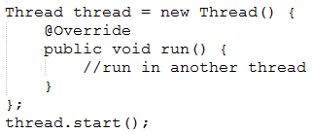
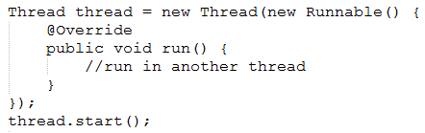
Потоки в Java
За создание потоков в java отвечает класс java.lang.Thread
Два способа указания исполняемого кода:
Основные методы класса Thread:
void start(), void join(), boolean isAlive(),
Thread.State getState(), String getName(), long getId()
boolean isDaemon(), Thread.currentThread()
Thread.sleep(long millis)
[демонстрация] MultithreadingHelloWorld

Slide 10
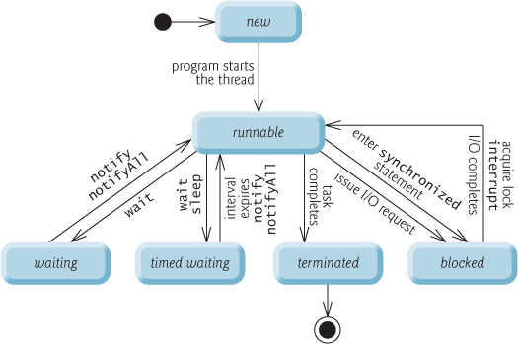
Жизненный цикл потока
Создание потока:
Thread thread = new Thread(…)
Запуск:
thread.start()
Работа:
- выполняется метод run()
- thread.isAlive() == true
Завершение:
- метод run() закончился или бросил исключение
- завершенный поток нельзя перезапустить

Slide 11
Прерывание работы потока
Поток t1 не может остановить поток t2 в принудительном порядке
Поток t1 может только порекомендовать потоку t2 остановиться вызвав t2.interrupt()
Поток может проверить "попросил" ли его другой поток остановиться вызвав Thread.currentThread().isInterrupted()
Поток t2 выкинет InterruptedException если:
- поток t2 находится в ожидании (sleep, wait, join)
- поток t1 вызвал t2.interrupt()
У класса Thread есть четыре @Deprecated метода:
stop(), destroy(), suspend() и resume()
Вызов этих методов может привести систему в неконсистентное состояние (deadlock)
[демонстрация] ThreadInterruptionTest

Slide 12
Оглавление
Введение
Потоки
Синхронизация
Модель памяти

Slide 13
Гонки (Race Condition)
В общем случае порядок выполнения потоков в многопоточной программе не определен
Планировщик потоков может остановить выполнение потока в любом месте и передать управление другому потоку
Гонка - ошибка при которой корректность выполнения зависит от определенной последовательности выполнения потоков
Условия воспроизведения:
- два или более потока обращаются к одной и той же области памяти одновременно
- как минимум один поток пишет в эту память
- доступ к памяти не синхронизирован
Решение: синхронизация потоков
[демонстрация] RacesProblem2

Slide 14
Синхронизация потоков
Примитивы синхронизации
- Мьютекс, Взаимное ислючение (Mutex, Mutual exclusion)
- Cемафор (Semaphore)
Пример:
...
Mutex m = ...
m.lock //acquire lock
//run only in one thread
m.unlock //acquire lock
...

Slide 15
Синхронизация потоков: synchronized
Ключевое слово synchronized реализует взаимное исключение:
Object obj = ...
synchronized(obj) {
//run only in one thread
}
В качестве мьютекса выступает монитор (monitor) - специальная структура ассоциированная с каждым java объектом
Два вида: synchronized-блок и модификатор метода
 | Модификатор метода | Synchronized-блок
Не static | synchronized void foo(){ //run only in one thread } | void foo() { synchronized(this) { //run only in one thread } }
static | static synchronized void staticFoo() { //run only in one thread } | static void staticFoo() { synchronized(MyClass.class) { //run only in one thread } }
[демонстрация] jca, RacesProblem2Synchronized

Slide 16
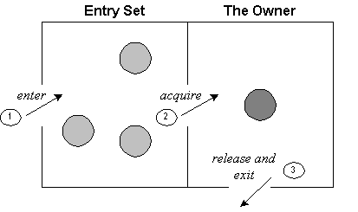
Синхронизация потоков: synchronized
BLOCKED
RUNNABLE

Slide 17
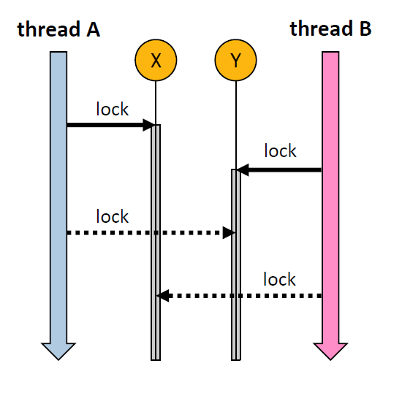
Взаимная блокировка (Deadlock)
Deadlock - ошибка при которой несколько потоков находятся в состоянии бесконечного ожидания ресурсов, занятых самими этими потоками
Причина: захват 2 и более блокировок разными потоками в разном порядке
Пути решения:
- упорядочить захват Мьютекса
- ассоциировать один Мьютекс с двумя ресурсами
[демонстрация] DeadlockProblem, ThreadDump

Slide 18
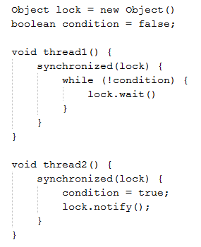
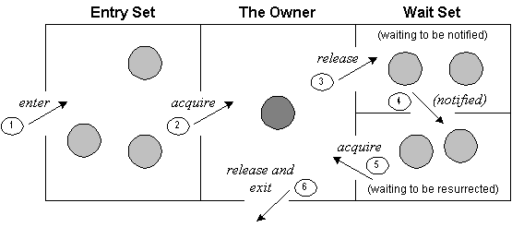
Синхронизация потоков: Ожидание и уведомление (Condition waiting)
Механизм позволяющий потоку ждать до тех пор, пока другой поток не выполнит условие
Данный подход хорошо ложится на задачу Производитель-потребитель (producer-consumer)
Реализуется при помощи методов класса Object: wait(), notify(), notifyAll()
[демонстрация] jca, WaitNotifyExample

Slide 19
Оглавление
Введение
Потоки
Синхронизация
Модель памяти

Slide 20
Thread-safe
Класс является Thread-Safe если верны следующие утверждения:
- он выполняет свой контракт в многопоточном окружении
- нет необходимости в дополнительной синхронизации
В общем случае верно утверждение:
Thread safety = Atomicity + Visibility

Slide 21
Атомарность (Atomicity)
Операция атомарна, если в процессе её выполнения не может произойти передача управления другому потоку
Чтение и запись полей и переменных происходит атомарно
(кроме не volatile long и double)
Синхронизация является одним из средств достижения атомарности
[демонстрация] SequenceGeneratorUnsafe, LazyInitUnsafe

Slide 22
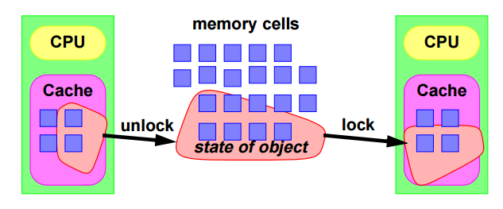
Видимость (Visibility)
Изменения, сделанные одним потоком:
- могут быть не видны в другом потоке
- могут быть видны в другом потоке в ином порядке (reordering)
[демонстрация] VisibilityProblem

Slide 23
Модель памяти (Java memory model)
О общем случае на разных платформах многопоточная программа будет работать по разному, т.к. atomicity, visibility и reordering зависят от конкретных компилятора и процессора (например C++ до С++11)
Модель памяти Java описывает набор правил на уровне языка, определяющие указанные выше параметры вне зависимости от того, на какой платформе запущена программа
Придерживаясь этих правил можно писать корректные многопоточные программы не думая о том, где они будут исполняться
В 2004 году в Java 5 появилась новая модель памяти (JSR-133) т.к. в старой были найдены изъяны. Была изменена семантика модификаторов final и volatile

Slide 24
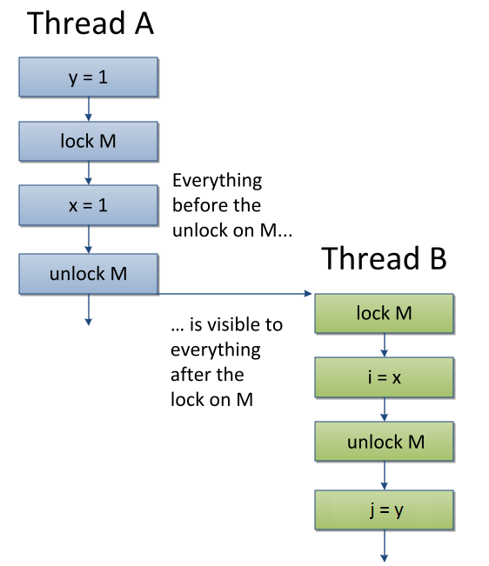
Модель памяти: Happens-before. Определение
Happens-before - это отношение частичного порядка устанавливающее связь двух событий в разных потоках
Предположим что операция X выполняется в потоке A, а операция Y выполняется в потоке B
X happens-before Y означает, что все изменения, выполненные потоком A до момента операции X и изменения, которые повлекла эта операция, видны потоку B в момент выполнения операции Y и после выполнения этой операции
Отношение happens-before транзитивно (X hb Y && Y hb Z -> X hb Z)

Slide 25
Модель памяти: Happens-before
В рамках одного потока любая операция happens-before любой операции следующей за ней
Выход из synhronized блока/метода happens-before входа в synhronized блок/метод на том же мониторе
Запись volatile поля happens-before чтения того же самого volatile поля
Вызов метода Thread.start() happens-before любых действий в запущенном потоке
Все действия в потоке happens-before любой другой поток обнаружит, что поток завершился (join() или isAlive() == false)
Завершение конструктора happens-before начала метода finalize() этого класса
Вызов метода interrupt() на потоке happens-before момента когда поток это обнаружил (InterruptedException или isInterrupted())

Slide 26
Модель памяти: Happens-before. Как это работает
Рассмотрим на примере synchronized-блока
После того как поток выходит из синхронизированного блока, он освобождает (release) монитор, что имеет эффект сбрасывания (flush) кэша в оперативную память.
В результате изменения сделанные потоком могут быть видны для других потоков
С другой стороны, прежде чем поток сможет войти в синхронизированный блок, он захватывает (asquire) монитор, что имеет эффект объявления недействительными данных локального процессорного кэша (invalidating the local processor cache), так что переменные будут загружены из основной памяти

Slide 27
Модель памяти: Семантика volatile
До JSR-133
- обеспечивает видимость (операции на volatile-переменных идут мимо кэшей сразу в память)
- исключает переупорядочивание (reordering) для volatile полей, но допускает для всех остальных
После JSR-133
- устанавливают отношение happens-before между записью и чтением volatile переменной
- переупорядочивание volatile-инструкций с обычными инструкциями запрещено
Запись и чтение volatile полей типа long и double происходит атомарно
[демонстрация] VisibilityProblemVolatile

Slide 28
Модель памяти: Семантика final
Модель памяти гарантирует, что все final поля "правильно сконструированного" объекта будут видны другим потокам без дополнительной синхронизации
Так же это справедливо для всех значений достижимых из final полей (dereference-chain)
До JSR-133 таких гарантий не было. Поток мог дважды прочитать final поле и сначала увидеть значение по умолчанию (например 0), а затем значение присвоенное в конструкторе
Объект сконструирован "правильно" если, ссылка на объект не была "утеряна" (escape) в момент его создания (внутри конструктора)
Потеря ссылки может произойти при:
- передача другому объекту (явно и неявно) ссылки this внутри конструктора
- запуск нового потока внутри конструктора
[демонстрация] FinalFieldExample1, FinalFieldExample2

Slide 29
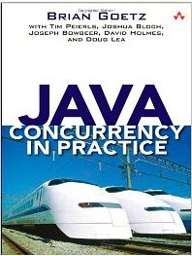
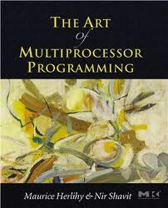
Литература
Brian Goetz. Java concurrency in practice
Java Language Specification, глава 17
http://docs.oracle.com/javase/specs/jls/se7/html/jls-17.html
Maurice Herlihy , Nir Shavit.
The art of multiprocessor programming
Статьи Brian’а Goetz’а на http://www.ibm.com/developerworks
(например http://www.ibm.com/developerworks/ru/library/j-jtp10185/index.html)
29

